Slide 1
Il mondo delle piante
Giulia Baruti Federica Chiabrera Cluadia Mandara Gaia Mencarini
Giulia Severini

Slide 2
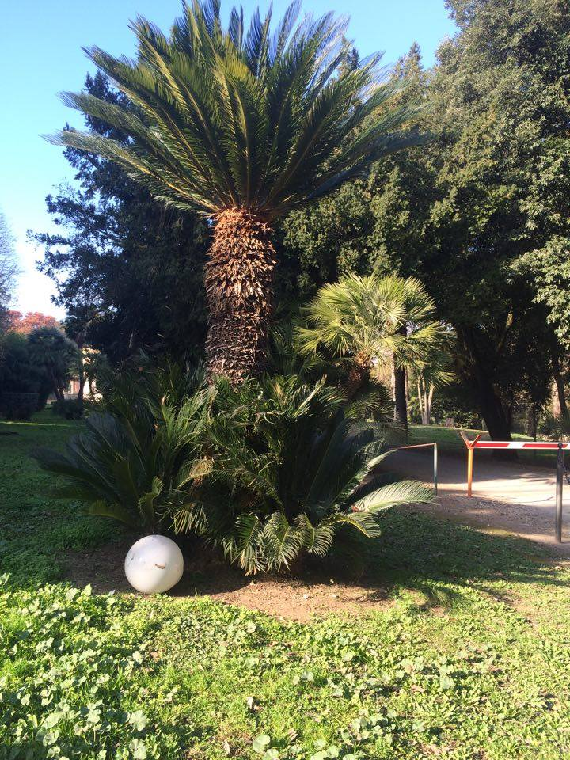
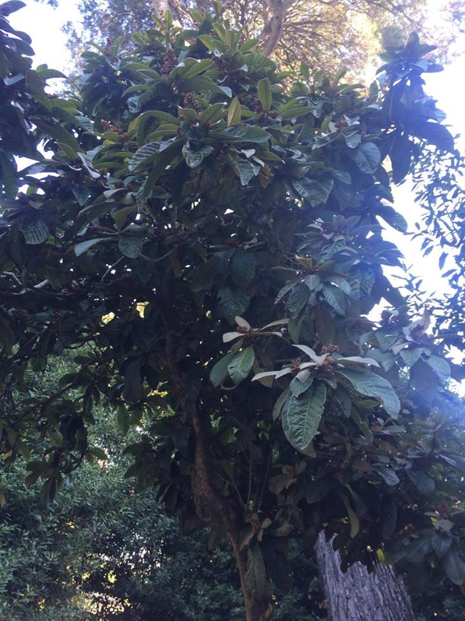
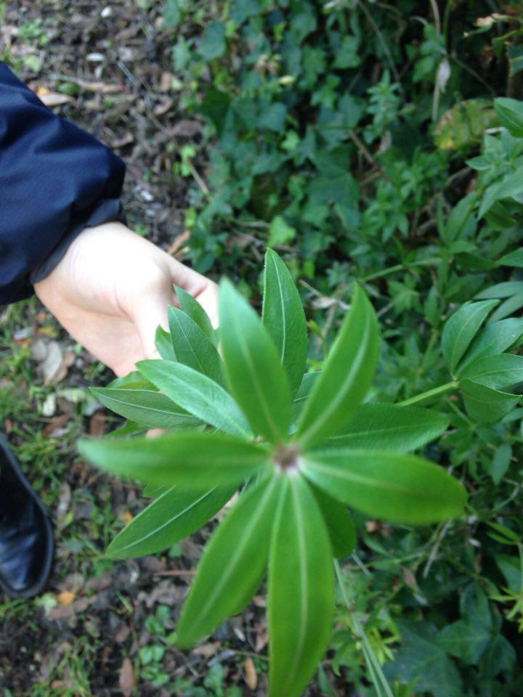
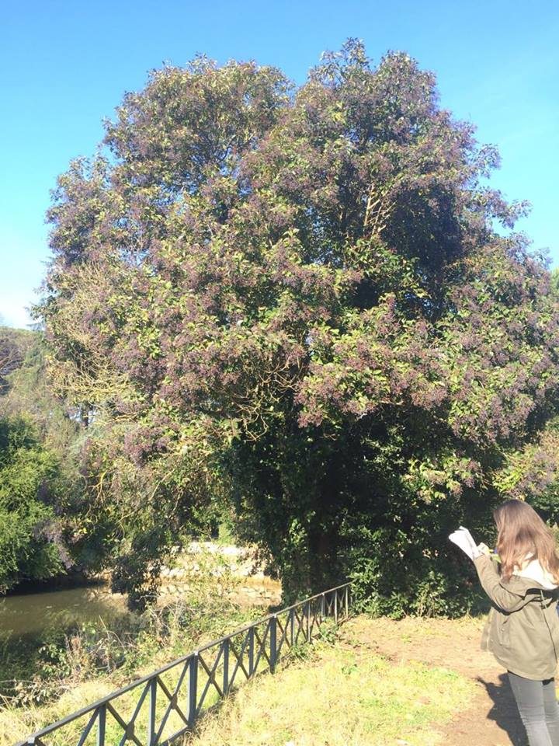
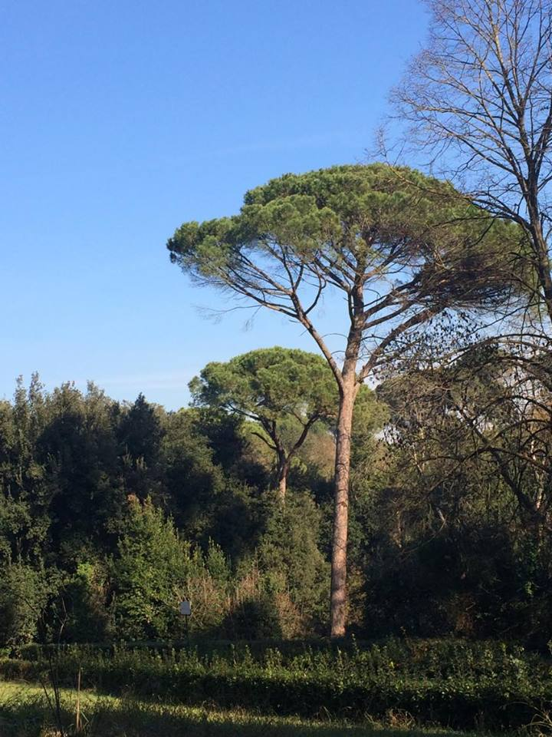
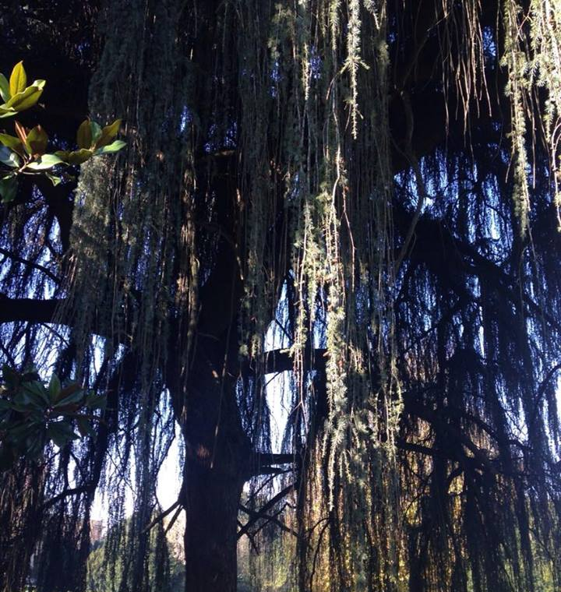
(tocca l’immagine per aprire)

Slide 3
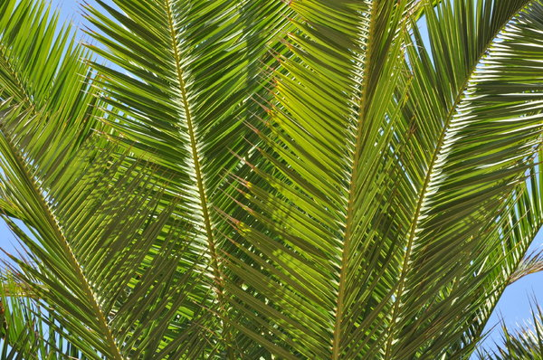
LA PALMA
CHIAVE DICOTOMICA:
-radicante nel suolo
-legnosa
-sempre verde
-non lianosa
-aghiforme
-foglie composte
-a margine intero
Non spinosa
foglie opposte
non intera
Pennata
Senza petali
Non laticifera
Picciolata
Non sommersa
Famiglia: arecaceae
Habitat:Africa,Asia,Australia,Europa Meridionale
Frutto: dattero e cocco
Fiori: unisessuati
indietro

Slide 4
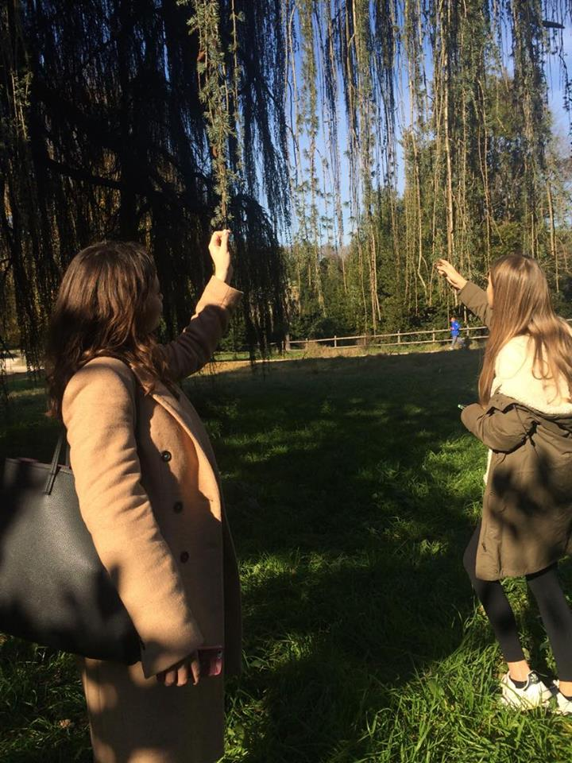
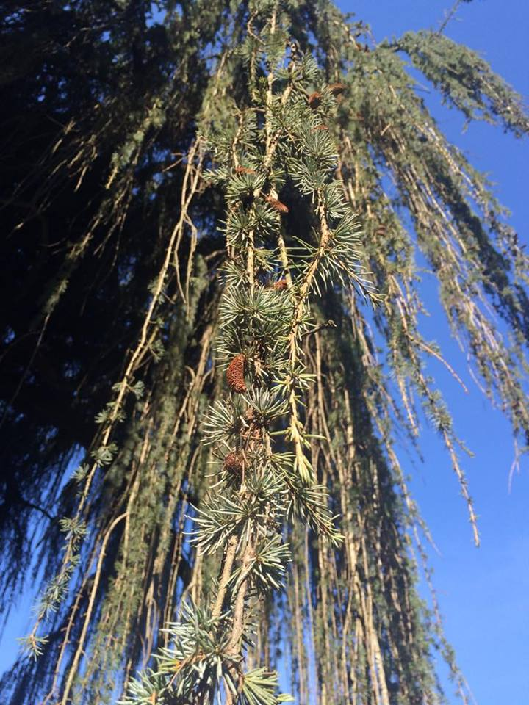
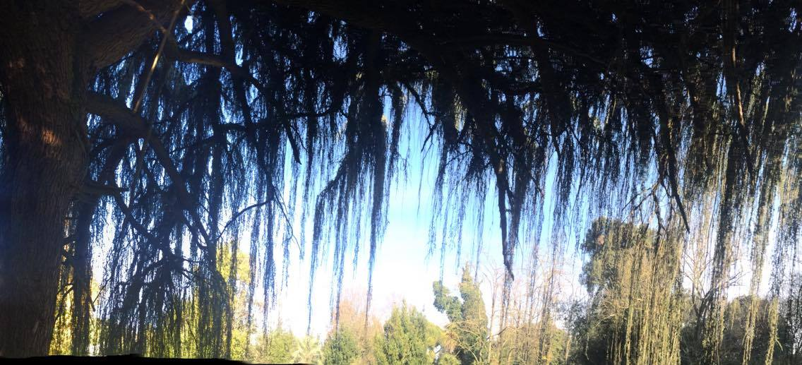
“Pinus strobus”
CHIAVE DICOTOMICA:
-legnosa
-sempreverde
-non lianosa
-aghiforme
-con clorofilla
-Frutto secco
-non sommersa
Famiglia: Pinaceae
Habitat: nord America, Europa, Polonia,Repubblica Ceca
Frutto: pigne
Fiori: monoica
indietro

Slide 5
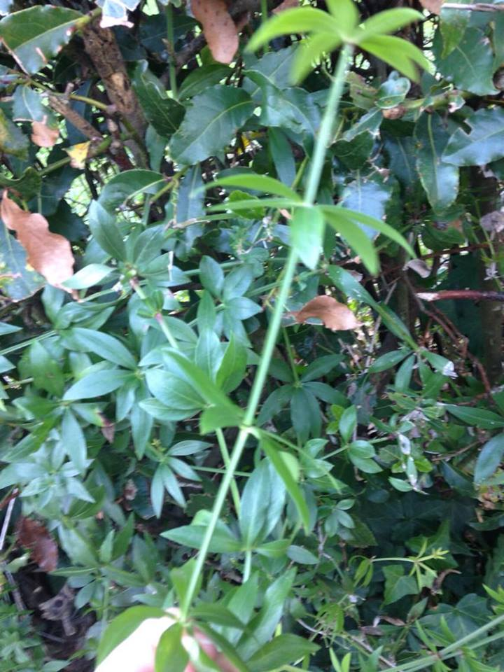
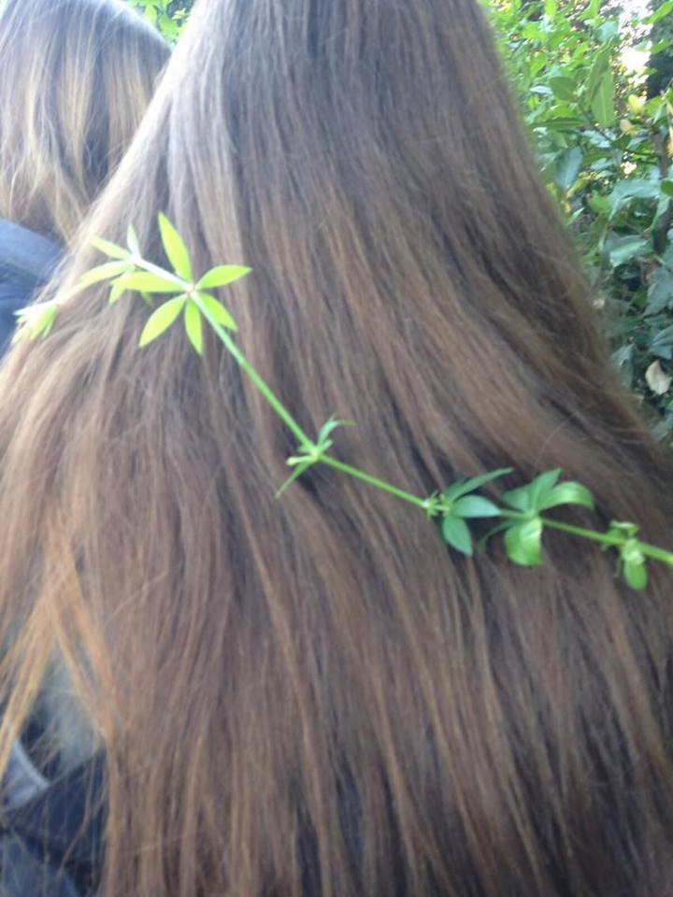
”L’attaccamani”
Famiglia: rubiaceae
Habitat:nord america e eurasia
Fiori: corolla bianca e quattro petali
Frutto: grande come un chicco di riso coperto di spine uncinate
Riproduzione: le spine uncinate attaccandosi al pelo degli animali si propagano
Chiave dicotomica:
-erbacea
-non succulenta
-con clorofilla
-verticillate
-non spinosa
-foglie intere
-non a base troncata
-senza fiori
-vivente fuori dall’acqua
indietro

Slide 6
“Ligustrum lucidum”
CHIAVE DICOTOMICA:
sempre verde
non base troncata
foglie opposte
foglie interne
non sommerso
tronco carnoso
bacche blu
Famiglia: Oleaceae
Habitat: USA, Cina, Europa
Fiori: corolla bianca e petali piccoli
Frutto: bacche subsferiche, nero-bluastre lucide, non commestibili
indietro

Slide 7
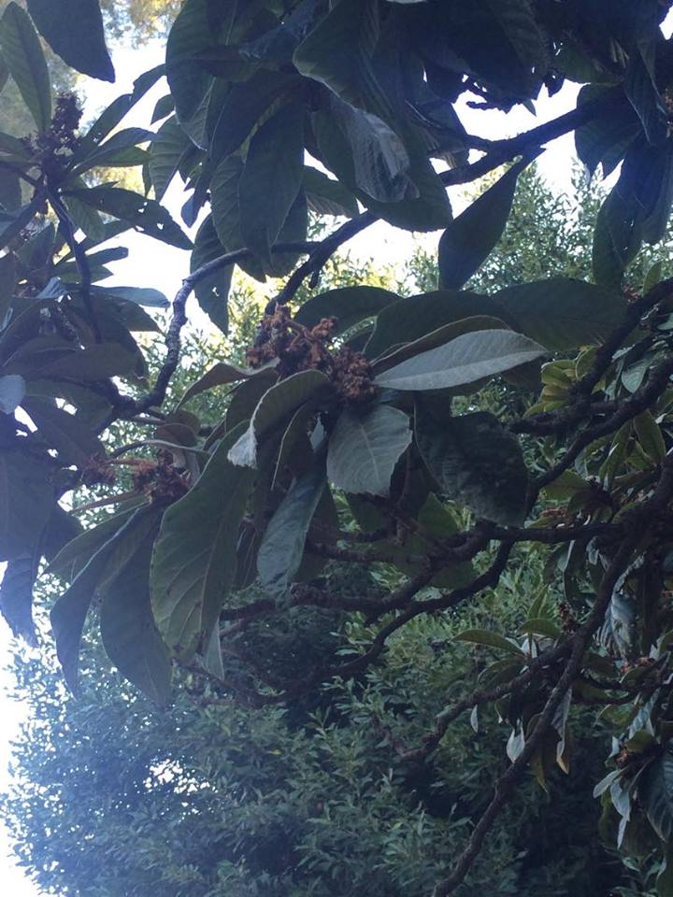
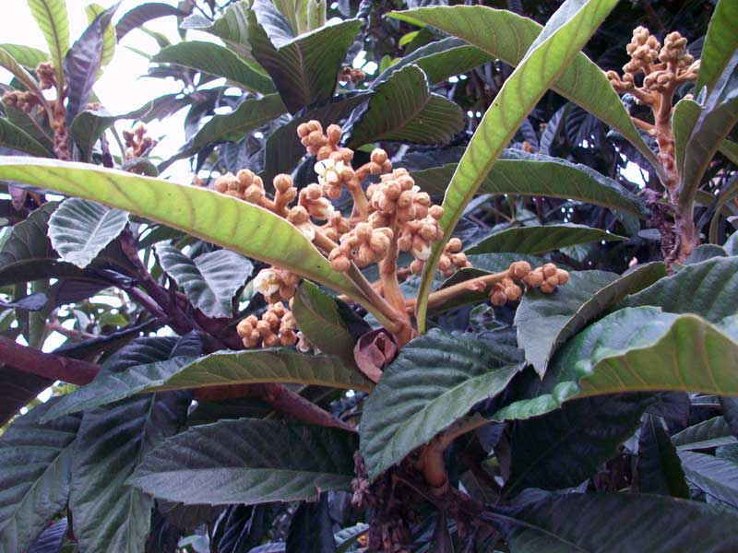
Nespolo del giappone
Famiglia: Rosaceae
Habitat: Cina, Europa
Fiori: fioritura va da novembre a febbraio, con fiori pentameri
Frutto: giallo o arancione, maturano in primavera, o inizio estate, commestibili
CHIAVE DICOTOMICA:
legnosa
si clorofilla
non spinosa
foglie alterne
foglie interne
non a base troncata
fiori con petali
non sommerso
indietro

Slide 8
Il pino domestico
Famiglia:Pinaceae
Habitat: bacino mediterraneo
Fiori: non producono fiori
Frutto: pigne, ovoidali e grandi, maturati rilasciano i semi, cioè i pinoli
CHIAVE DICOTOMICA:
legnosa
sempre verde
non lianosa
con angiosperme
non succulenta
con clorofilla
non spinosa
frutto secco
non sommersa
indietro

